Slide 1
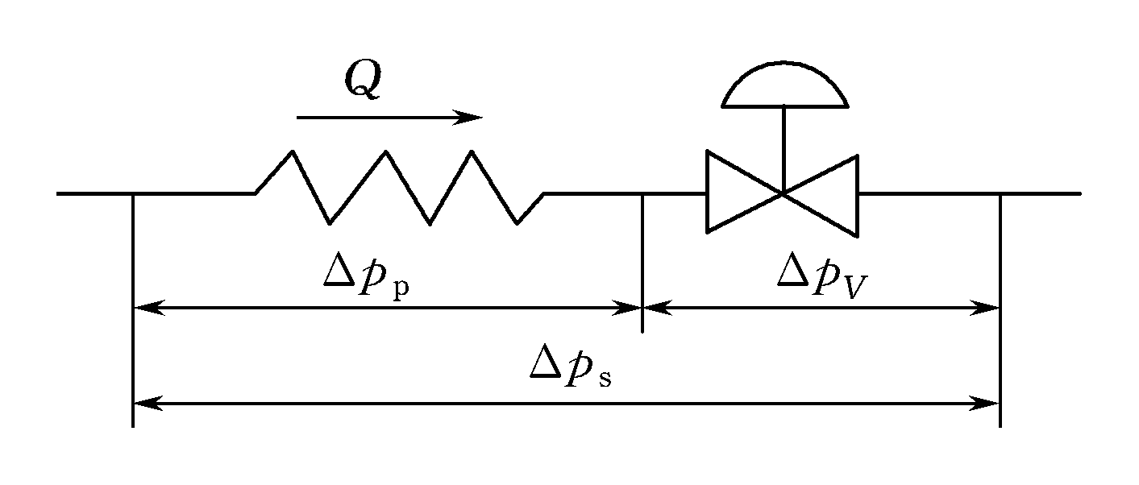
(2)实际可调比 R_{τ} (ΔP 变化)
调节阀在实际使用时，串联管道系统中管路部分阻力变化使调节阀前后压差发生变化，从而可调比也发生变化，这时的可调比成为实际可调比R_{τ}
例如：串联管道时的可调比
随着流量Q的增加，管道的阻力损失也增加。系统的总压差ΔPs不变，压差ΔPv相应减小，调节阀所能通过的最大流量减小，调节阀的实际可调比降低。

Slide 2
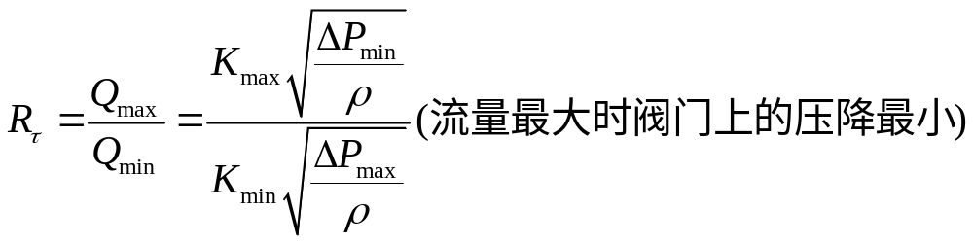
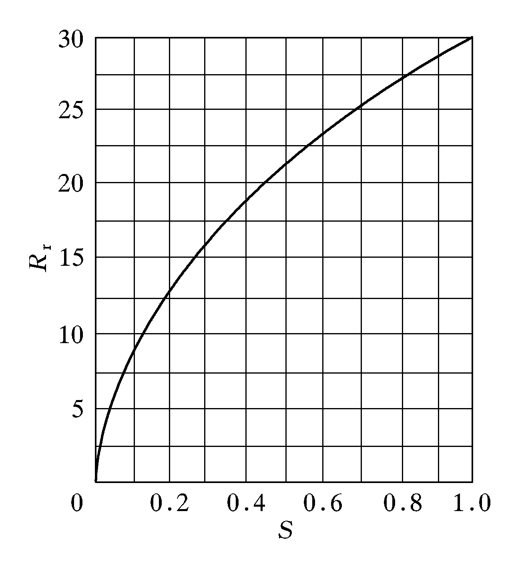
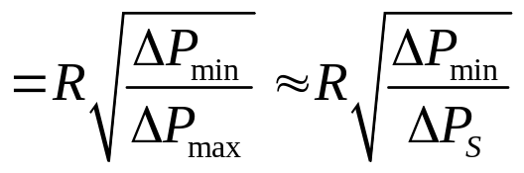
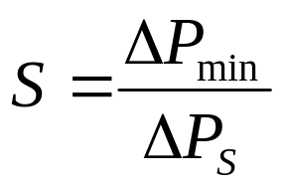
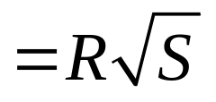
(2)实际可调比 R_{τ} (ΔP 变化)
设
其中：△Pmax为调节阀全关时的阀前后压差，它约等于管道系统的压差△P_{S} △Pmin为调节阀全开时的阀前后压差。
可见，S越小，即串联管道的阻力损失越大，实际可调比越小。
串联管道时的可调比

Slide 3
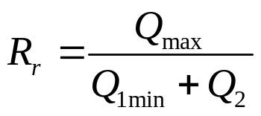
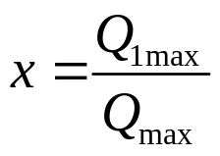

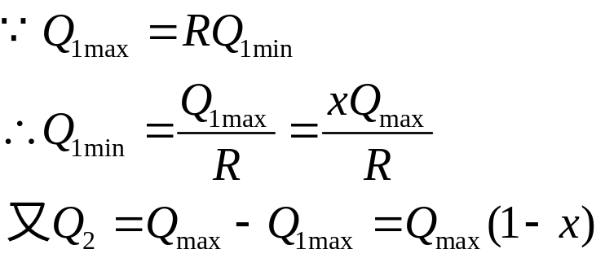
并联管道的实际可调比
并联管道相当于控制阀的旁路阀打开一定的开度，如右图所示。
Q₁
令x为控制阀全开时的流量与总管最大流量之比，即：
Q
Q₂

Slide 4
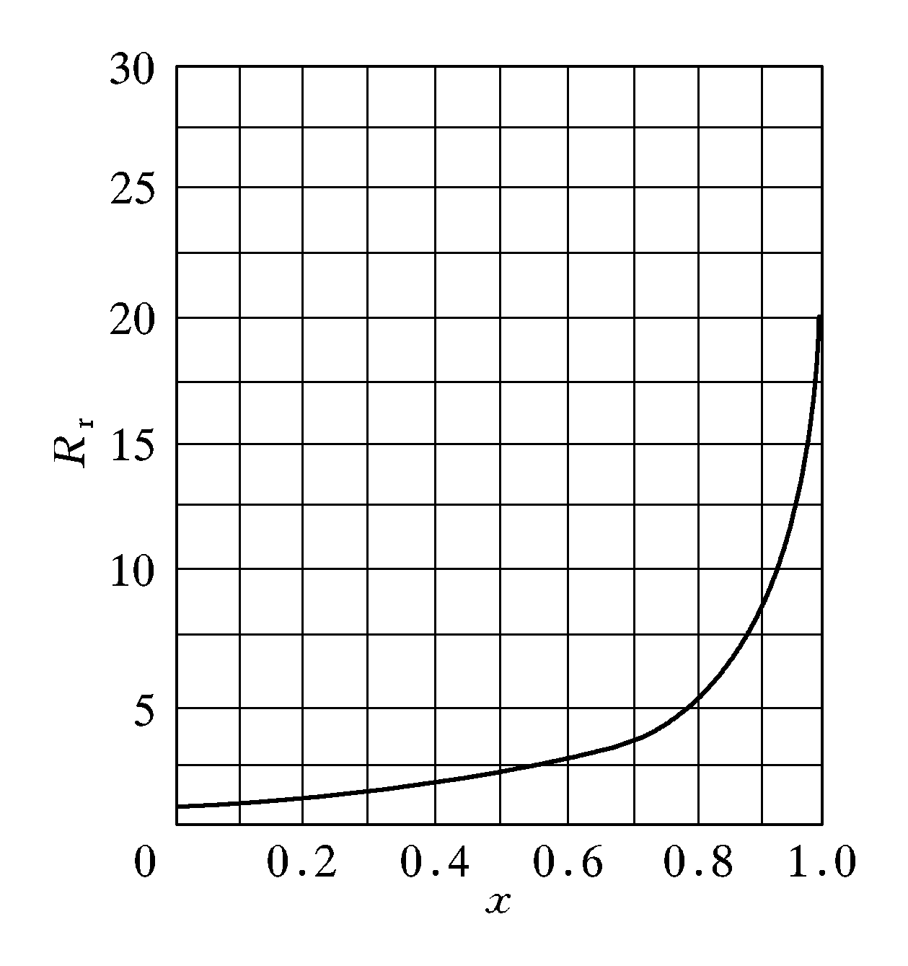
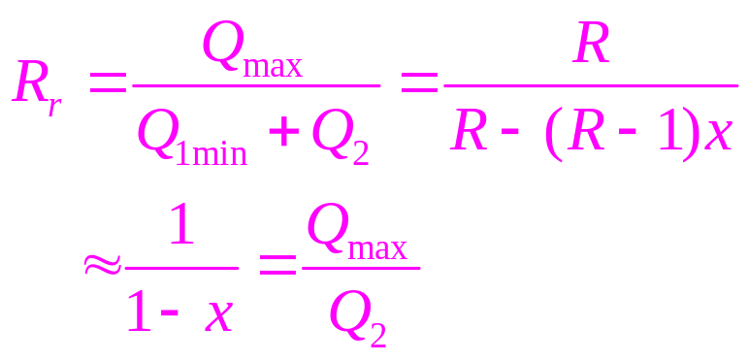
(2)实际可调比 R_{r} (ΔP 变化)
并联管道时
R ＞＞1
从上式可知：当X值越小，即旁路流量越大时，实际可调比就越小。它的变化如图所示。从图中可以看出旁路阀的开度对实际可调比的影响极大。

Slide 5
(2)实际可调比 R_{r} (ΔP 变化)
以上分析表明并联实际可调比与调节阀本身的可调比无关。调节阀的最小流量一般比旁路流量小得多，故其可调比实际上只是总管最大流量与旁路流量的比值。
综上所述，串联或并联管道都将使实际可调比下降，所以在选择调节阀和组成系统时不应使s值太小，要尽量避免打开并联管道的旁路阀，以保证调节阀有足够的可调比。

Slide 6
五、控制阀口径的选择
确定计算流量－根据生产能力、设备负荷及介质状况，确定Q_{max}和Q_{min}
确定计算压差－根据系统特点选定s值，然后确定计算压差（阀门全开时的压差）
计算流量系数－选择合适的计算公式或图表，求取最大和最小流量时的Kv_{max}和Kv_{min}
选取流量系数Kv－根据Kv_{max} 在所选产品型式的标准系列中，选取大于Kv_{max}并最接近的那一级Kv值
验算控制阀开度和实际可调比－要求最大流量时阀开度不得大于90％，最小流量时开度不得小于10％；实际可调比不小于理想可调比
口径的确定－验证合适后，根据Kv值决定控制阀的公称直径和阀座直径

Slide 7


液体介质调节阀口径计算流程
Q_{n}, △p_{n},S_{n},Q_{max},ρ_{l},p_{c},
p_{v},F_{L},D₁,D₂,阀型
计算数据的确定
阻塞流判别
按非阻塞流条件计算k
按阻塞流条件计算k
k_{max}值求取
低雷诺数修正判别
Re<3500
低雷诺数修正
Re≥3500
初选k_{v}值
管件形状修正
D1=D2≠Dg
管件形状修正判别
最终选定k_{v}
D1=D2=Dg
相对开度，可调
比验算
调节阀口径选定

Slide 8
1. 计算流量的确定
在选择最大计算流量时，既不能过多地考虑裕量，使控制阀口径偏大而经常工作在小开度；也不能片面强调控制质量，以致控制阀不能适应生产力的略有提高。

Slide 9
2. 计算压差的确定
根据已选择的控制阀流量特性及系统的特点，选定s值，然后决定计算压差∆P_{v}
计算压差是指控制阀全开时，控制阀上的压差。确定计算压差（s的选择）时必须兼顾控制性能和动力消耗量方面。阀上的压差占整个系统压差的比值越大，流量特性的畸变越小，控制性能越能得到保证，但阀前后压差越大，动力消耗也越多。

Slide 10
2. 计算压差的确定
从自动控制的角度来讲，调节阀应该具有较大的压差。这样选出来的调节阀，其实际工作性能比较接近试验工作性能（即理想工作性能），即调节阀的调节品质较好，过程容易控制。但是，容易造成确定的调节阀压差偏大，最终选用的调节阀口径偏小。一旦管系压降比计算值大或相当，调节阀就无法起到正常的调节作用。实际操作中，出现调节阀已处于全开位置，所通过的流量达不到所期望的数值；或者通过调节阀的流量为正常流量值时，调节阀已处于90%开度附近，已处于通常调节阀开度上限，若负荷稍有提高，调节阀将很难起到调节作用。这就是调节阀压差取值过大的结果。

Slide 11
2. 计算压差的确定
从工艺系统的角度来讲，调节阀应该具有较小的压差。但是，这样往往是选用的调节阀口径偏大，由于调节阀压差在管系总压降中所占比例过小，调节阀的工作特性发生了严重畸变，调节阀的调节品质不好，过程难于控制。出现通过调节阀的流量为正常流量值时，调节阀已处于10%开度附近，已处于通常调节阀的开度下限，若负荷稍有变化，调节阀将难以起到调节作用，这种情况在低负荷开车时尤为明显。同时，调节阀口径偏大，既是调节阀能力的浪费，使调节阀费用增高；而且调节阀长期处于小开度运行，流体对阀芯和阀座的冲蚀作用严重，缩短调节阀的使用寿命。

Slide 12
2. 计算压差的确定
关于调节阀压差的确定，是对调节阀所在管系进行水力学计算后，结合系统前后总压差，在不使调节阀工作特性发生畸变的压差范围内合理地确定调节阀压差。

Slide 13
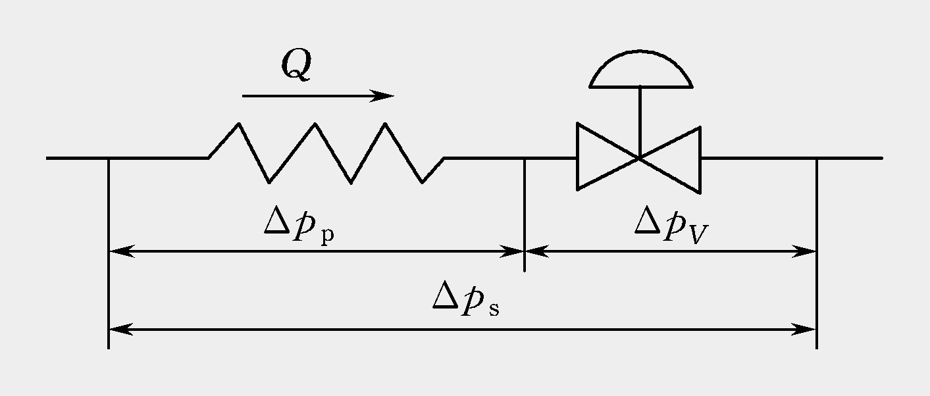

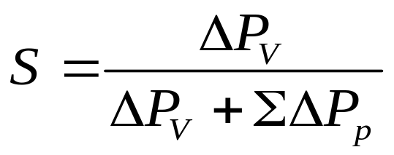
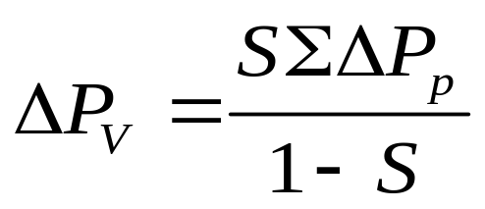
计算压差确定步骤如下：
1) 选择控制阀前后最近的压力基本稳定的两个设备作为系统的计算范围。
2) 在最大流量的条件下，分别计算系统内控制阀之外的各项局部阻力所引起的压力损失，再求出它们的总和△P_{P} 。
3) 选取S值 S值一般希望不小于0.3，常选
4) 求取控制阀计算压差△P_{V}

Slide 14
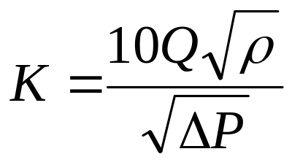
3、计算流量系数K_{max}
根据已决定的计算流量和计算压差，求得最大流量时的流量系数K_{max}
4、选取流量系数K_{V}
根据已求得的K_{max}，在所选用的产品型式的标准系列中，选取大于K_{max}并与其最接近的那一挡K_{v} 值 。

Slide 15
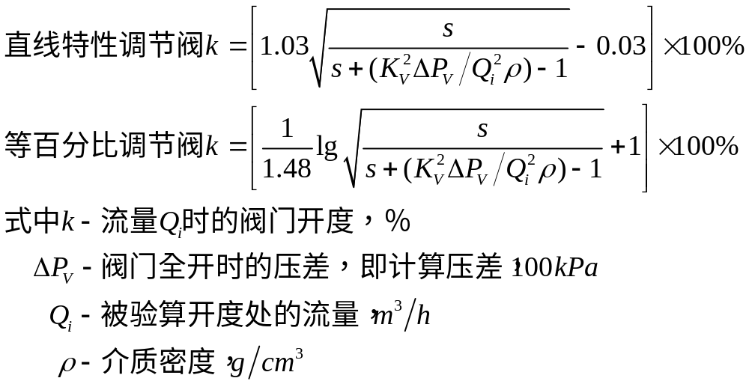
5.1开度验算
两种常用流量特性控制阀在工作条件下（串联管道）的开度验算公式：最大计算流量时的开度不大于90%，最小计算流量时的开度不小于10%
说明：
1. 该验算公式只适用于液体，不能用于气体；
2. 只适用于R＝30的情况 阀全开时压差即为最小压差

Slide 16
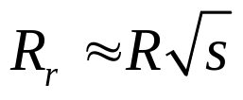
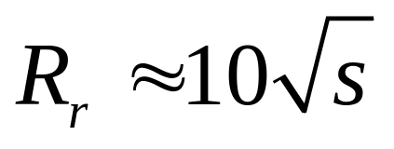

5.2)、可调比验算
在串联管道情况下，实际可调比 按以下公式验算：
（在串联管道情况下，圆整及最小行程限制R约等于10）
若 , 则所选控制阀符合要求。否则可采取增加系统压力或采用两个控制阀进行分程控制的方法来满足可调比的要求。

Slide 17
6、确定控制阀口径
根据K值决定控制阀的公称直径Dg和阀座直径dg

Slide 18
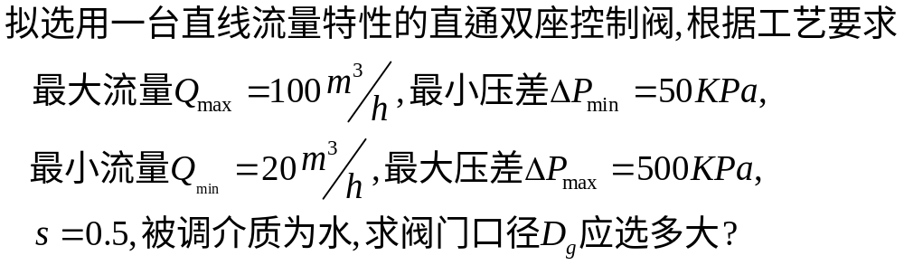
例题1

Slide 19
电动直通单、双座调节阀 主要技术系数
公称通径DN(mm) |  | 20 | 25 | 32 | 40 | 50 | 65 | 80 | 100 | 125 | 150 | 200 | 250 | 300 | 400
额定流量 系数Kv | 单座 | 5 | 8 | 12 | 20 | 32 | 50 | 80 | 120 | 200 | 280 | 450 | 800 | 1200
 | 双座 |  | 10 | 16 | 25 | 40 | 63 | 100 | 160 | 250 | 400 | 630 | 1000 | 1600 | 2700
额定行程L(mm) |  | 10 | 16 |  | 25 |  | 40 |  |  | 60 |  | 100
公称压力PN(Mpa) |  | 1.6 4.0 6.4
固有流量特性 |  | 直线、等百分比
允许泄漏量（1/h） |  | 10-4×阀额定容量（单座）、10-3×阀额定容量（双座）
工作温度t(℃) |  | -20～220、-40～250、-40～450、-60～450
信号范围（Ma.DC） |  | 0～10、4～20
电源电压 |  | 220V、50HZ
作用方式 |  | 电开式、电关式

Slide 20
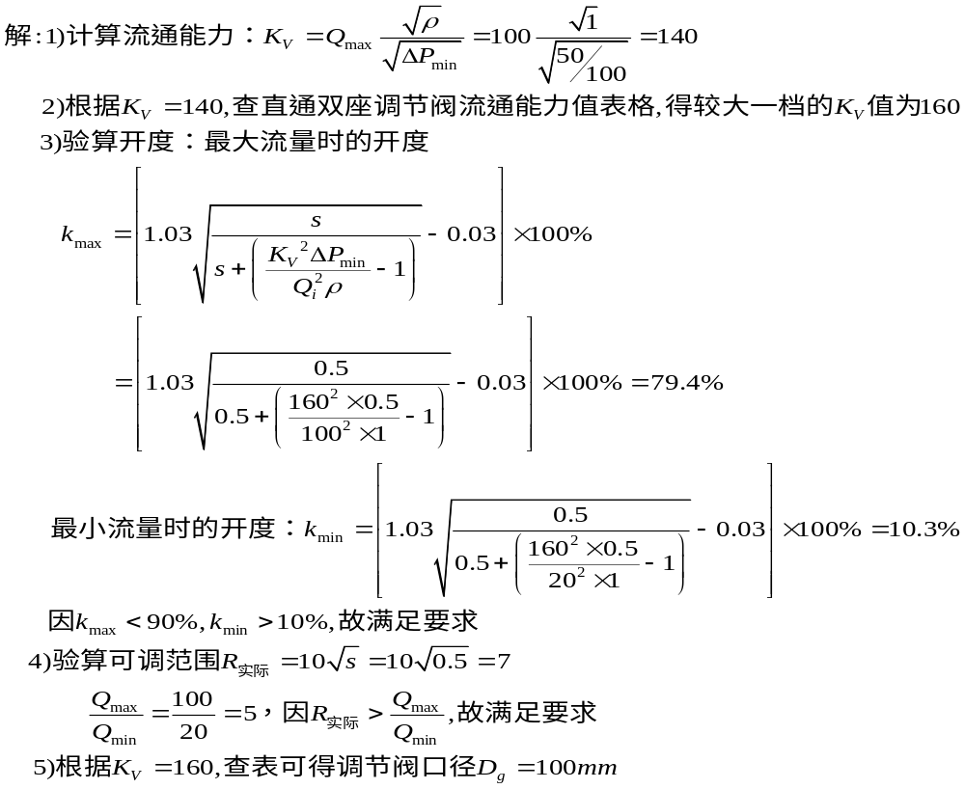

Slide 21
例2：
某系统中，需选用一台直线流量特性的直通双座调节阀。被调介质为水。工艺要求，最大流量Q_{max}=100m³/h，最小流量Q_{min}=30m³/h，最小压差△p_{min}=60kPa，s = 0.5，试确定调节阀的口径。
流量系数Kv及对应的公称直径Dg和阀座直径dg
K_{V}
10 16 25 40 63 100 160 250 400
D_{g}
25 32 40 50 65 80 100 125 150
d_{g}
25 32 40 50 65 80 100 125 150

Slide 22
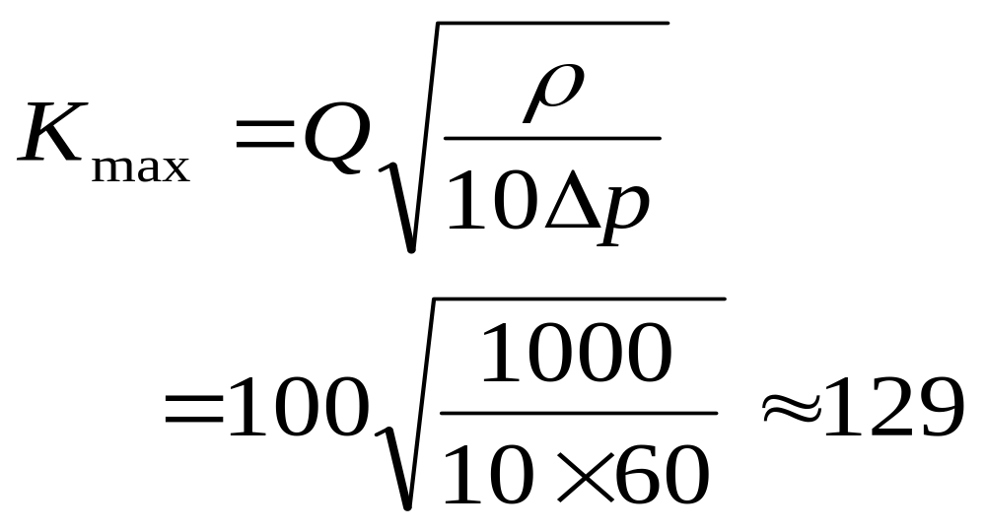
计算流量为： Q_{max}=100m³/h
计算压差为： △p_{min}=60kPa
计算流量系数Kmax（最大流量系数）
选取Kv=160。然后进行开度和实际可调比验算。
首先进行开度验算：

Slide 23
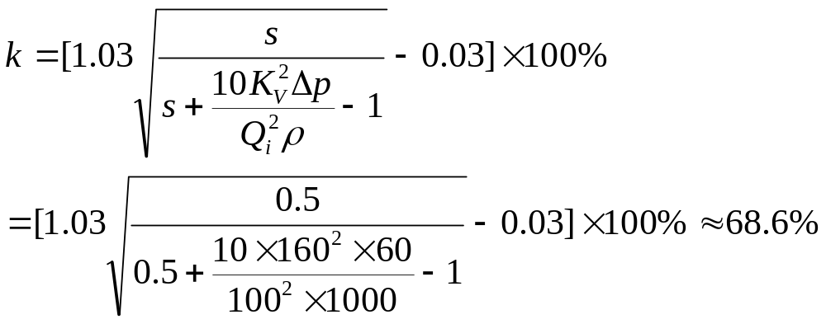
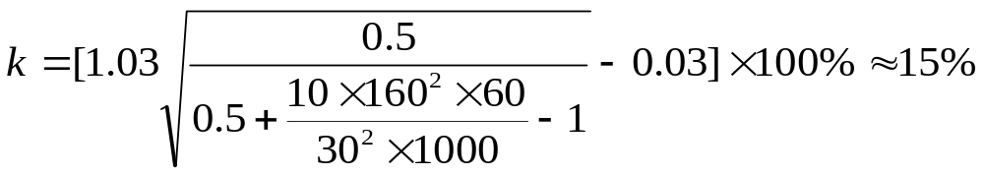
最大流量时：
最小流量时：

Slide 24
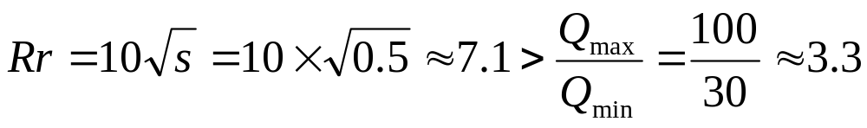
最大流量时开度 k < 90%，最小流量时开度 k >10%，所以开度验算符合要求。
实际可调比验算：
所以实际可调比符合要求。
因此：调节阀的流量系数为160，公称直径为100，阀座直径为100。

Slide 25
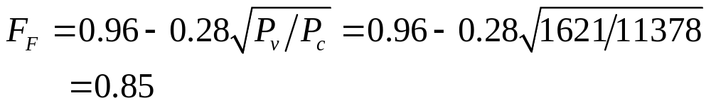
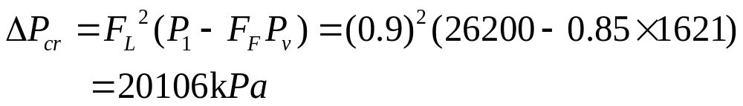
例3 某控制系统拟选用一台直线特性直通单座调节阀 (流开型)
已知：流体为液氨,最大计算流量条件下的计算数据为:p₁=26200kPa,
Δp=24500kPa, W_{L}=6300kg/h; ρ_{L}=0.58g/cm³,
υ=0.1964x10⁻⁶m²/s; t₁=313K; D₁=D₂=20mm
(1) 阻塞流判别 查表得F_{L}=0.9, P_{c}=11378kPa,P_{v}=1621kPa, 则
产生阻塞流的临界压降为:
由于ΔP=24500kPa>ΔP_{cr} =20106kPa, 故为阻塞流

Slide 26
电动直通单座调节阀主要技术参数
公称通径DN（mm） | G3/4″ |  |  |  |  |  | 20 |  |  |  | 25 | 32 |  | 40 | 50 | 65 | 80 |  | 100 | 125 |  | 150 | 200
阀座直径DN（mm） | 3 | 4 | 5 | 6 | 7 | 8 | 10 | 12 | 15 | 20 | 26 | 32 |  | 40 | 50 | 66 | 80 |  | 100 | 125 |  | 150 | 200
额定流量系数Cv | 0.08 | 0.12 | 0.2 | 0.32 | 0.5 | 0.8 | 1.2 | 2 | 3.2 | 5 | 8 | 12 |  | 20 | 32 | 50 | 80 |  | 120 | 200 |  | 280 | 450
流量特性 | 直线 |  |  |  |  |  | 直线、等百分比
公称压力PN（MPa） | 10 |  |  |  |  |  | 1.6，4.0，6.4
连接型式 | 管螺纹连接G3/4 |  |  |  |  |  | 法兰连接：PN1.6按JB79-59标准； PN4.0按JB79-59标准
配用执行机构型号 | DKZ-310 |  |  |  |  |  | DKZ-310 |  |  |  |  |  | DKZ-310 |  |  |  |  | DKZ-410 |  |  | DKZ-410
出抽推力（N） | 4000 |  |  |  |  |  | 4000 |  |  |  |  |  | 4000 |  |  |  |  | 6400 |  |  | 6400
行程L（mm） | 10 |  |  |  |  |  | 10 |  |  |  |  |  | 16 |  |  | 25 |  | 40 |  |  | 60
全行程时间（S） | 8 |  |  |  |  |  |  |  | 8 |  |  |  | 12.5 |  |  | 20 |  | 32 |  |  | 50
作用方式 | 电开式（K）常用；电关式（B）
输入信号 | 0~10mA 4~20mA DC
供电电源 | 220V；50~60Hz
固有可调比R | 30：1

Slide 27
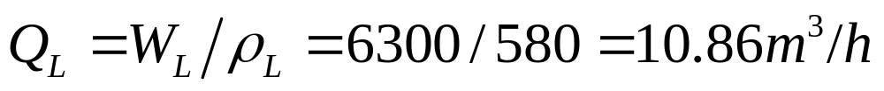
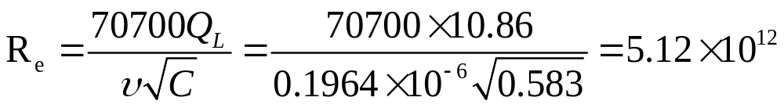
(2) C_{max}值计算
则:
(3) 低雷诺数修正
由于Re>3500, 故不必做低雷诺数修正
(4) 初选C_{v}值
查表, C_{v}≥C_{max}且最接近C_{max}的阀为D_{g}=19.15mm, d_{g}=8mm, 此时
C_{v}=0.8

Slide 28
(5) 管件形状修正
因为D1/Dg=20/19≈1.05, 不必做修正
(6) 调节阀相对开度验算
调节阀为直线特性, 最大流量时的相对开度
l_{max}=C_{max}/C_{v}=0.583/0.80 ≈ 73%, l_{max}<80%, 可满足要求
结论: 选用额定流量系数为C_{v}=0.8的直通单座阀满足要求

Slide 29
五、闪蒸、空化及其对策
在很多有水力机械的地方，经常可以看到调节阀、减压阀等节流阀的阀瓣和阀座等零件内部产生磨痕、深沟及凹坑，这些大多是由汽蚀引起的。汽蚀是一种水力流动现象，这种现象既能引起调节阀流通能力k_{V} 减小，又能产生噪音、振动及对设备的损害，进而严重影响阀门的使用性能和寿命。因此控制和降低调节阀受汽蚀的影响是阀门设计和使用时要考虑的问题之一。

Slide 30
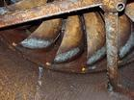
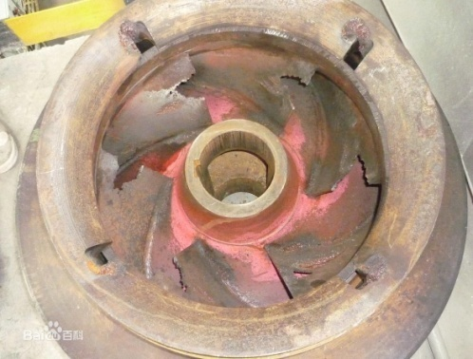
汽蚀图片

Slide 31
汽蚀、闪蒸、空化
汽蚀是材料在液体的压力和温度达到临界值时产生的一种破坏形式，分为闪蒸和空化两个阶段。

Slide 32
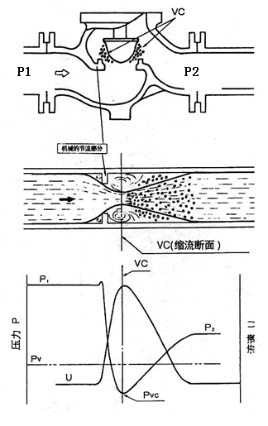
闪蒸、空化
当流体流经调节阀时，由于阀座和阀瓣形成局部收缩的流通面积，产生局部阻力，使流体的压力和速度发生变化。当压力为P₁ 的流体流经节流孔时，流速突然急剧增加，静压骤然下降，当孔后压力P₂ 下降到该流体所在情况下的饱和蒸汽压力P_{VC}时，部分流体汽化成气体，产生气泡，形成气液两相共存现象，称为闪蒸阶段。
产生闪蒸后，P₂并不保持在饱和蒸汽压以下，而是离开节流孔后随着截面积增大又急剧上升，这时气泡破裂转化为液态，这种现象称为空化。气泡会破裂或向内爆炸，一般认为冲撞时的爆发力可达到700~2000Mpa，同时产生为15~10000Hz频率的噪声。

Slide 33
汽蚀的损害
1）材料的损害
汽蚀过程中气泡破裂时能量都集中在破裂点上，产生几千牛顿的冲击力，冲击波的压力高达2 ×10³ MPa ，大大超过了大部分金属材料的疲劳破坏极限。同时，这些过热点引起的热应力是产生汽蚀破坏作用的主要因素。闪蒸产生侵蚀破坏作用，在零件表面形成光滑的磨痕。而空化如同砂子喷在零件表面一样，将零件表层撕裂，形成粗糙的渣孔般的外表面。在高压差恶劣条件下，极硬的阀瓣和阀座也会在很短时间内遭到破坏，发生泄漏，影响阀门的使用性能。

Slide 34
汽蚀的损害
2）振动
闪蒸和空化还带来阀芯的振动。振动包括垂直运动和水平运动，运动分别来自流体对阀芯的垂直撞击和水平撞击。振动可造成机械磨损和破坏。

Slide 35
汽蚀的损害
3）噪声
阀芯的振动
闪蒸、空化造成的噪声
高速气体造成的噪声

Slide 36
闪蒸、空化的对策
1）从压差上考虑：避免空化的根本办法是不让阀体的部件的使用压差大于最大允许压差ΔP_{T}
ΔP_{T}=Kc（P₁-Pv）
P₁为阀前压力（KPa）；Pv为阀前温度下的饱和蒸汽压（KPa）；Kc为汽蚀系数，它和介质的种类、阀芯形状、阀体结构和流向有关，口径越大，Kc越小，一般情况下，Kc为0.25-0.65。
如果工艺限制必须使ΔP>ΔP_{T,}可以串联两个以上的阀体部件，使压差分配在两个阀体部件上。使每个阀体的压差都小于ΔP_{T}。

Slide 37
闪蒸、空化的对策
2）从材料上考虑
一般情况下，材料越硬，抗蚀能力强，但目前不能长时间抵抗严重汽蚀作用而不损害的材料。因此，在有汽蚀作用的情况下，应该考虑到阀芯、阀座易于更换。目前常用的铬钼合金钢阀门，WC9(美标铸造用铬钼合金)是常用抗蚀的材料之一 。

Slide 38
闪蒸、空化的对策
3）从结构上考虑：可设计特殊结构的阀芯、阀座以避免汽蚀作用的破坏。其基本原理是使高速流体通过阀芯、阀座时、每一点都高于该温度下的饱和蒸汽压，或者使液体本身相互冲撞，在通道内导致高速紊流，使阀体部件中液体的动能由于摩擦而变为热能，因此减少气泡的形成区。

Slide 39
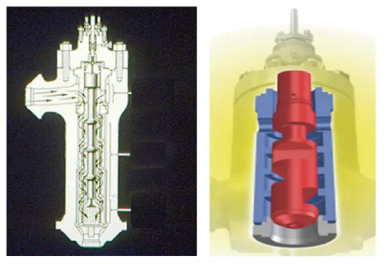
闪蒸、空化的对策
4）多级减压：多级减压中的每一级都消耗一部分能量，使得下一级的入口压力相对较低，减小了下一级的压差，压力恢复低，避免了汽蚀的产生。一个成功的设计可以使阀门在承受较大压差的同时还能保持缩流后的压力高于液体的饱和压力，防止液体汽蚀的产生。因此对于相同的压力降，一级节流比多级节流更容易产生汽蚀。

Slide 40
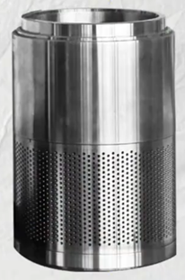
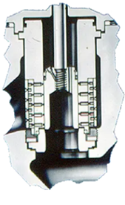
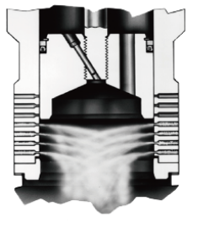
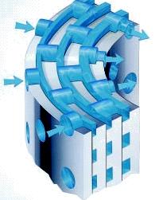
闪蒸、空化的对策
5）多孔节流：多孔节流是一种综合设计方案。采用特殊的阀座和阀瓣结构形式，使高速液体通过阀座和阀瓣每一点的压力都高于该温度下的饱和蒸汽压，并采用汇聚喷射的方法，使调节阀中液体的动能由于相互摩擦而转换成热能，从而减少气泡的形成。另一方面，使气泡的破裂发生在套筒中心，避免了对阀座和阀瓣表面的直接破坏 。

Slide 41
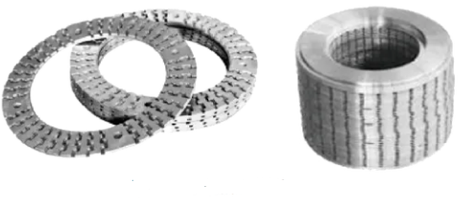
闪蒸、空化的对策
6）曲折路径：使流动的介质通过含有曲折路径的节流件来减小压力恢复的一种方法为曲折路径型，流路是曲折的，使流体节流并迫使其通过曲折变化的流道，流体在每通过一个弯角就起到一级降压的目的，使下一级的入口压力逐渐降低，且使每一级的压降都小于气蚀允许的最大压降值△Pc ，就能够避免气蚀现象的产生。

Slide 42
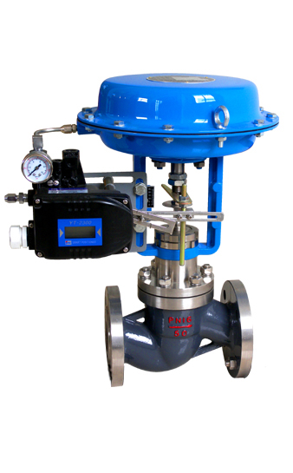
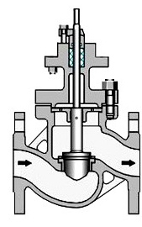
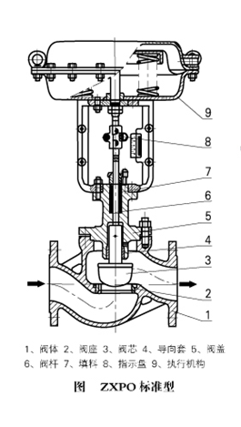
六、调节阀的结构
单座调节阀

Slide 43
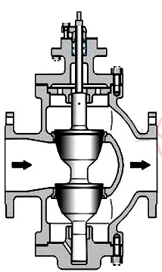
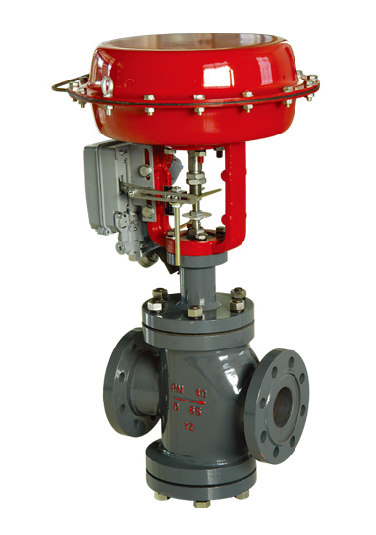
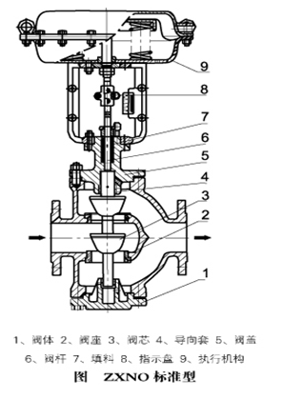
直通双座调节阀
双座调节阀

Slide 44

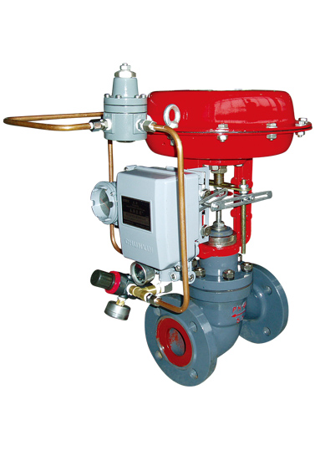
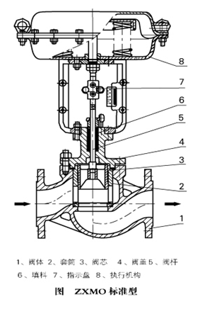
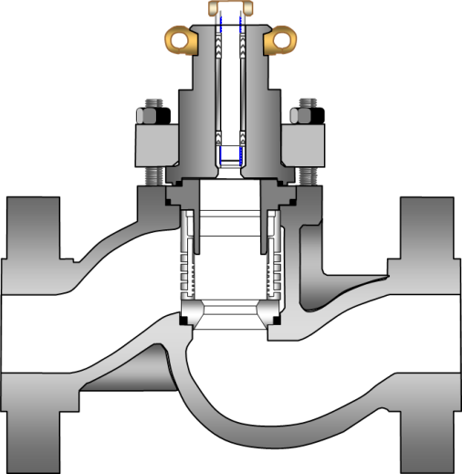
套筒阀
套筒阀

Slide 45
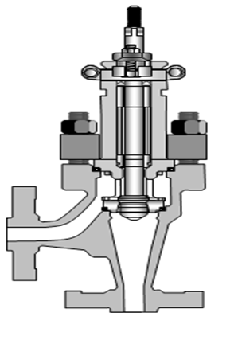
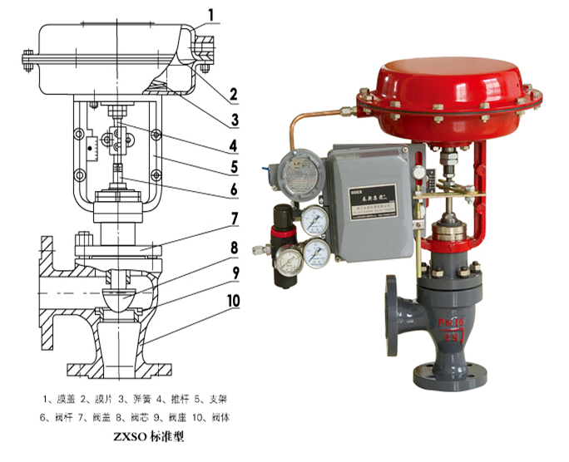
角阀
角阀

Slide 46
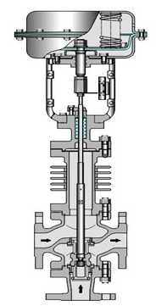
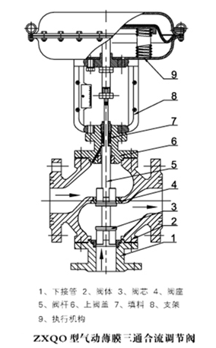

三通调节阀
三通调节阀

Slide 47



蝶阀
蝶阀

Slide 48



球阀
球阀

